Slide 1
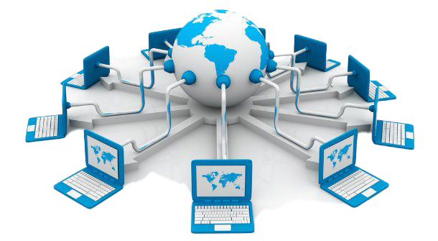
JARINGAN KOMPUTER Physical Layer

Slide 2
Tujuan Pembelajaran
Setelah mempelajari bab ini, mahasiswa diharapkan mampu:
Mahasiswa mampu menjelaskan macam-macam media transmisi.
Mahasiswa mampu menjelaskan tipe konektor

Slide 3
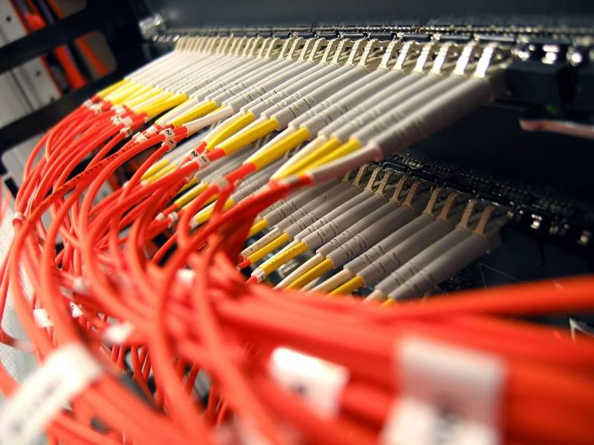
Physical Layer
Lapisan untuk mendefinisikan media transmisi yang digunakan pada jaringan komputer, metode pensinyalan, sinkronisasi bit, arsitektur jaringan, topologi jaringan, dan pengkabelan untuk mentransmisikan deretan bit melalui saluran fisik.

Slide 4
Fungsi
Proses Encoding
Mengelola paket data
Menjalankan Proses Trasmisi

Slide 5
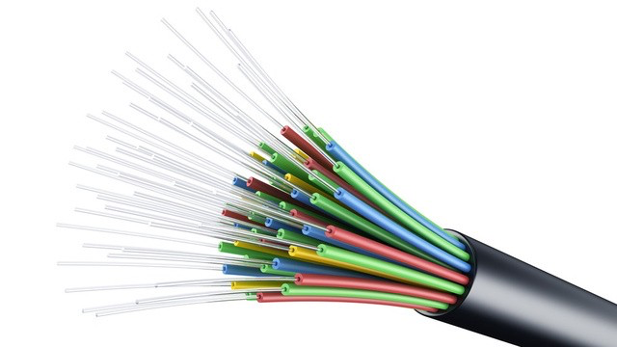
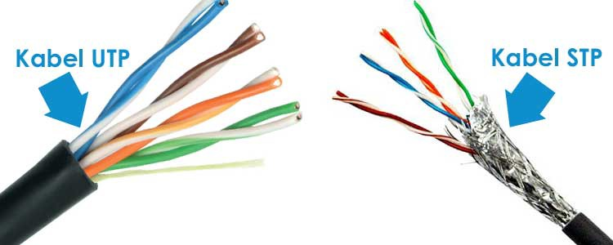
Transmisi Kabel
UTP Cable
Coaxial Cable
Fiber Optics
Kabel UTP merupakan jenis terbanyak yang dipergunakan untuk jaringan LAN. Panjang maksimalnya mencapai 100 meter dengan. kecepatan transfer berkisar 10 sampai 100 Mbps.
Kabel coaxial jangkauannya melebihi 500 meter. Konstruksinya sama dengan kabel pada antena televisi. Kecepatan transfernya sama yakni 10 hingga 100 Mbps.
Kabel ini lebih cepat dalam melakukan transfer data, lebih tahan noise, serta menjangkau lebih dari 3 kilometer.

Slide 6
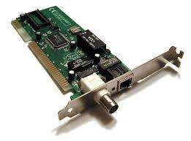
NIC
NIC atau LAN Card bertugas buat meneruskan frekuensi biner dari komputer sumber melalui perangkat keras berupa kabel. Dengan sendirinya, NIC mampu memilh frame yang diharapkan dalam proses pengiriman data.

Slide 7
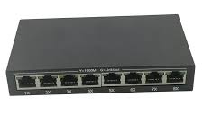
Hub
Hub digunakan pada jaringan yang mengimplementasikan topologi bintang. dengan adanya hub, antara personal komputer user dengan client bisa saling berkomunikasi.

Slide 8
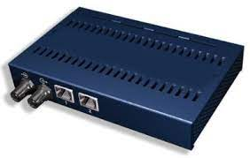
Repeater
Perangkat keras ini berfungsi untuk menambah jangkauan transmisi data tanpa melakukan penambahan server baru.

Slide 9
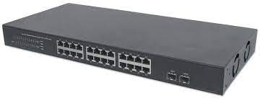
Switch
Konsep dasarnya mirip seperti hub. Hanya saja switch lebih selektif dalam menentukan komputer client yang berhak menerima informasi. Switch hanya mengirimkan data pada tujuan. Cara yang dilakukan ialah dengan membatasi transmisi asal paket data.

Slide 10
Konektor BNC
BNC adalah singkatan dari Bayonet Neill-Colcelman. Konektor BNC sering digunakan untuk kabel coaxial di radio, televisi, atau komputer dengan topologi tertentu.
Beberapa koneksi sinyal yang dapat dimuat oleh konektor BNC:
Amatir Radio Antena
Penerbangan Elektronik
Analog dan digital interface serial sinyal video
Peralatan pengujian

Slide 11
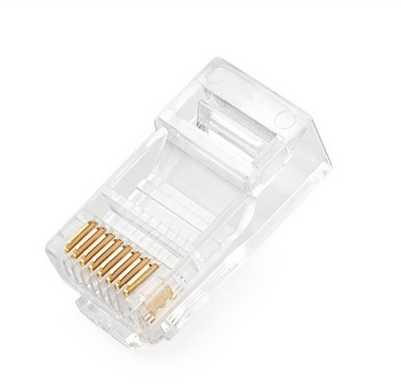
Konektor RJ
Konektor RJ merupakan konektor umum yang digunakan untuk menghubungkan kabel UTP ke komputer melalui port RJ dalam NIC .
Ada beberapa jenis konektor RJ yang dapat ditemukan di pasaran, namun umumnya menggunakan tipe RJ11, RJ14, dan RJ45.

Slide 12
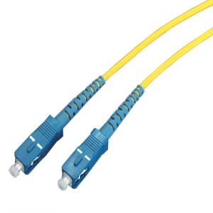
Konektor Fiber
Fiber Connector (FC) merupakan sebuah konektor single mode yang dapat menghubungkan kabel dengan transmitter atau receiver dalam akurasi tinggi. Konektor ini menerapkan sistem drat ulir dengan posisi.

Slide 13
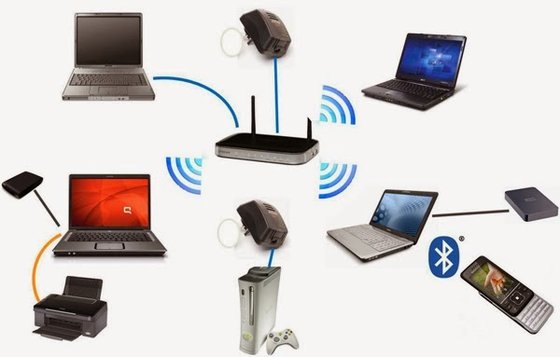
Transmisi Nirkabel
Media dengan jaringan tanpa kabel (wireless network), transmisi data menggunakan sinar infra merah atau gelombang mikro untuk menghantarkan data.

Slide 14
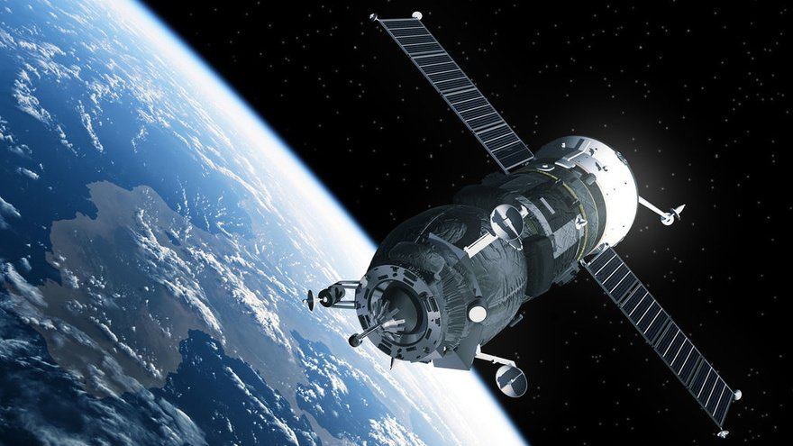
Transmisi Nirkabel
Gelombang Mikro
Satelit
Gelombang mikro (microwave) merupakan bentuk radio yang menggunakan frekuensi tinggi (dalam satuan gigahertz), yang meliputi kawasan UHF, SHF dan EHF..
Satelit adalah media transmisi yang fungsi utamanya menerima sinyal dari stasiun bumi dan meneruskannya ke stasiun bumi lain.

Slide 15
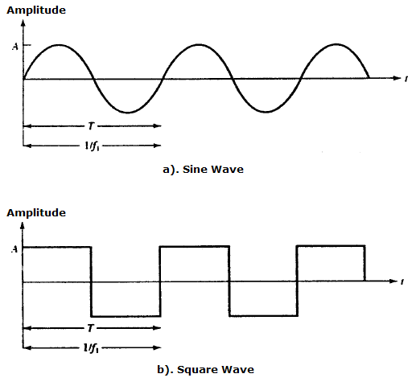
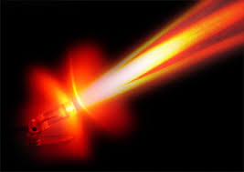
Transmisi Nirkabel
Gelombang Radio
Inframerah
Gelombang radio adalah media transmisi yang dapat digunakan untuk mengirimkan suara ataupun data.
Inframerah biasa digunakan untuk komunikasi jarak dekat, dengan 4 Mbps. Dalam penggunaannya untuk pengendalian jarak jauh, misalnya remote control pada televisi serta alat elektronik lainnya.

Slide 16
TERIMA KASIH

